Slide 1
Dự án phần mềm
PM
Quản lý
PROJECT
Tạo ra
PHASE
Các giai đoạn trong 1 dự án.
VD: GD phân tích, thiết kế, code, test…
PHASE
PHASE
Các nhóm công việc trong 1 giai đoạn. Có thể nhiều người cùng làm 1 nhóm công việc
TEAM LEAD
Tạo ra
SPRINT
SPRINT
Tạo ra
MEMBER
Các công việc nhỏ, được chỉ định cho từng người thực hiện
TASK
TASK
TASK
Thực hiện

Slide 2
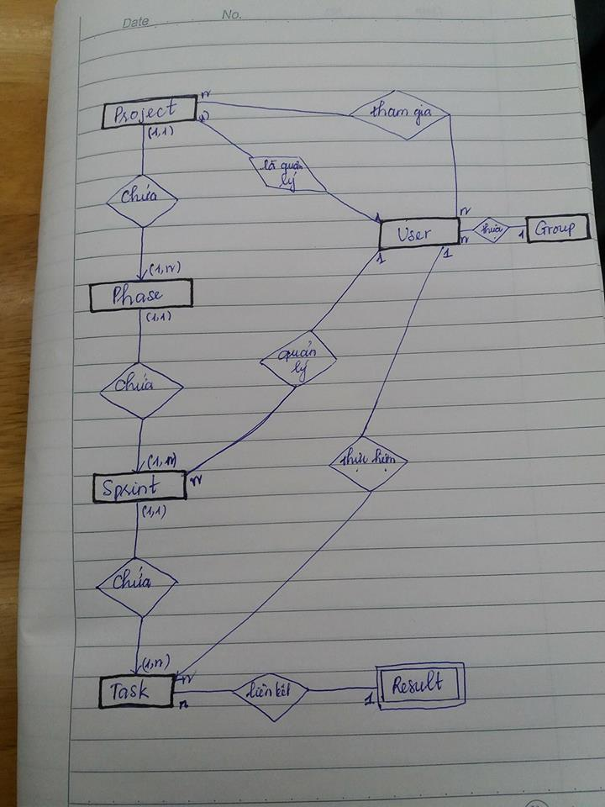

Slide 3
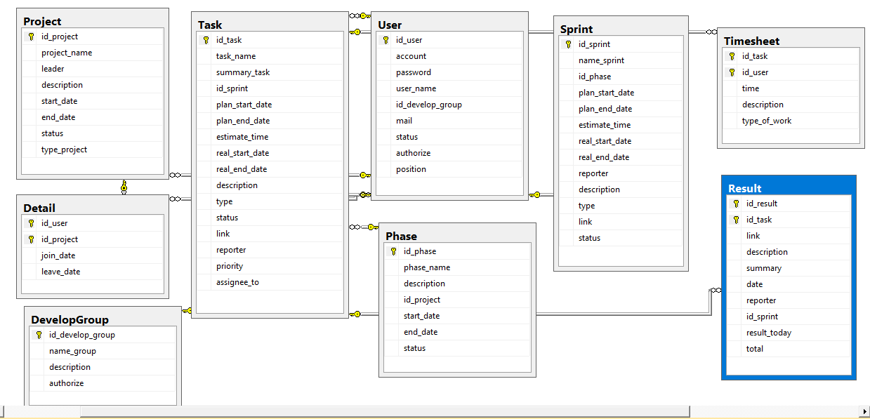

Slide 4
Login
True
False

